Slide 1

Aulas Senac
Desenvolvimento Web para Adolescentes
Pablo Garcia
Funções

Slide 2
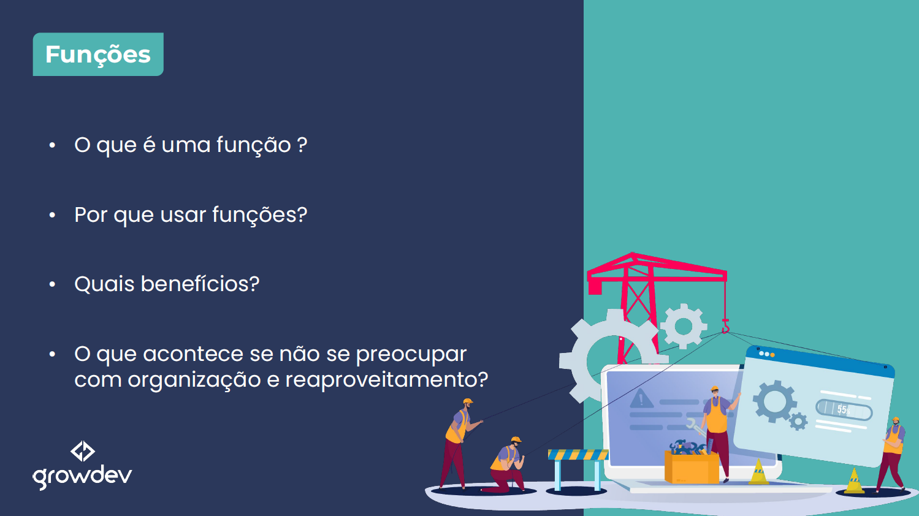

Slide 3
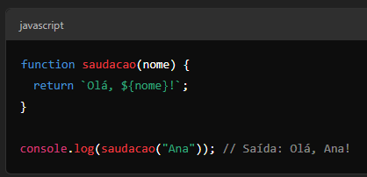
O que é uma função
Uma função é um bloco de código reutilizável que executa uma tarefa específica. Ela pode receber entradas, chamadas de parâmetros ou argumentos, realizar operações com esses dados e, em seguida, retornar um resultado ou apenas executar uma ação. A função permite agrupar um conjunto de instruções sob um nome, o que facilita seu uso repetido.

Slide 4
O que é uma função
Prática
Função de Boas-Vindas
Objetivo: Criar uma função básica que exiba uma mensagem.
2. Função de Saudação Personalizada
Objetivo: Trabalhar com parâmetros e argumentos.
3. Soma de Dois Números
Objetivo: Realizar operações com números dentro de funções.

Slide 5

Por que usar funções?
Funções são usadas para organizar o código, permitindo dividir um problema em partes menores e mais fáceis de gerenciar. Elas permitem a reutilização de código, evitam duplicação e facilitam a manutenção, além de tornar o código mais legível.

Slide 6
Quais os benefícios?
Reutilização de código: Uma vez definida, a função pode ser chamada em diferentes partes do programa sem a necessidade de reescrever o mesmo código várias vezes.
Organização: Funções ajudam a quebrar um código complexo em pedaços menores e mais gerenciáveis, o que torna o desenvolvimento e a depuração mais fáceis.
Manutenção: Se um erro for encontrado ou uma melhoria precisar ser feita, você só precisa alterar a função uma vez, e isso afetará todos os lugares onde ela é chamada.
Legibilidade: Funções bem nomeadas tornam o código mais fácil de entender, pois encapsulam detalhes de implementação complexos em um único ponto.

Slide 7
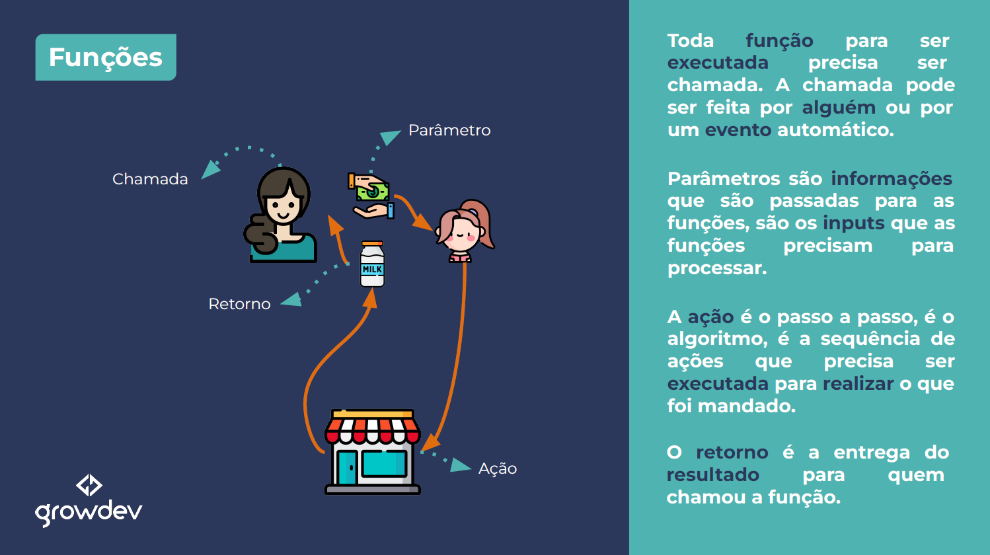

Slide 8
Prática
4. Média de Três Números
Objetivo: Manipular números com uma média aritmética.
5. Conversão de Temperatura (Celsius para Fahrenheit)
Objetivo: Aplicar fórmulas dentro de uma função.
6. Verificação de Número Par
Objetivo: Trabalhar com operadores de comparação e estrutura condicional.

Slide 9
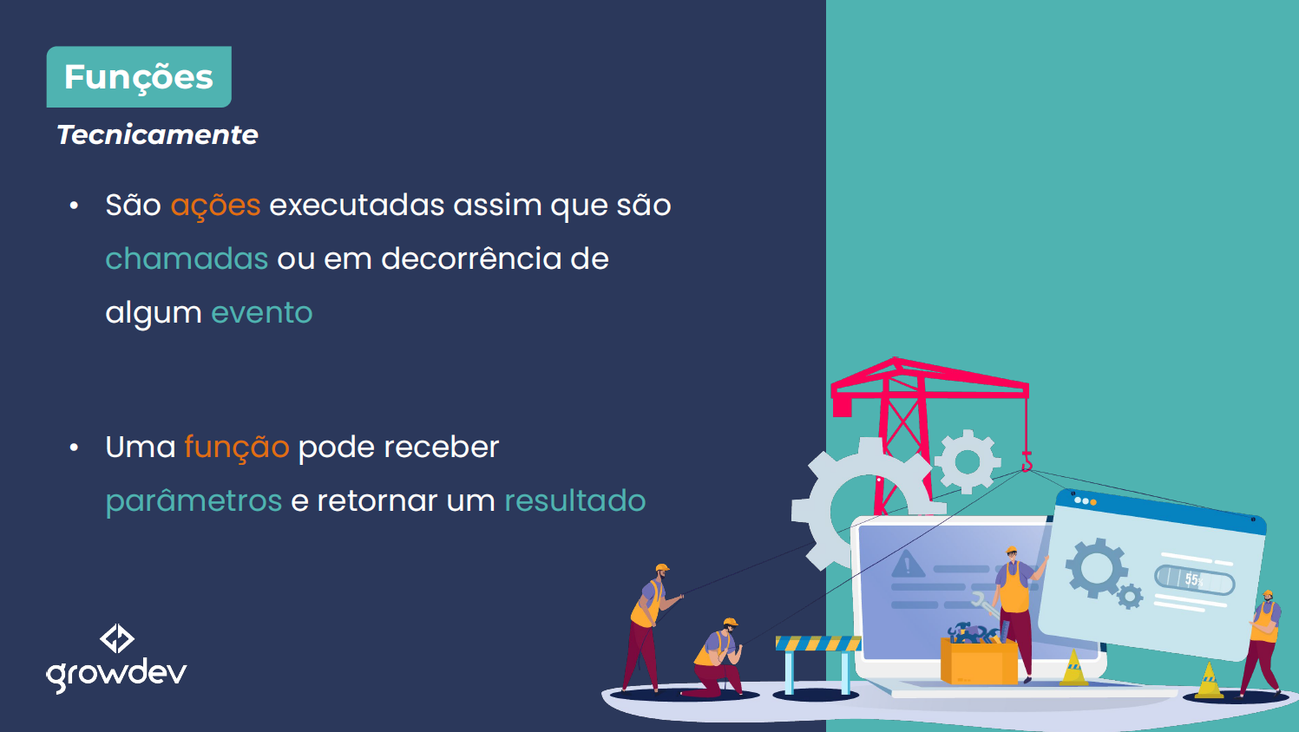

Slide 10
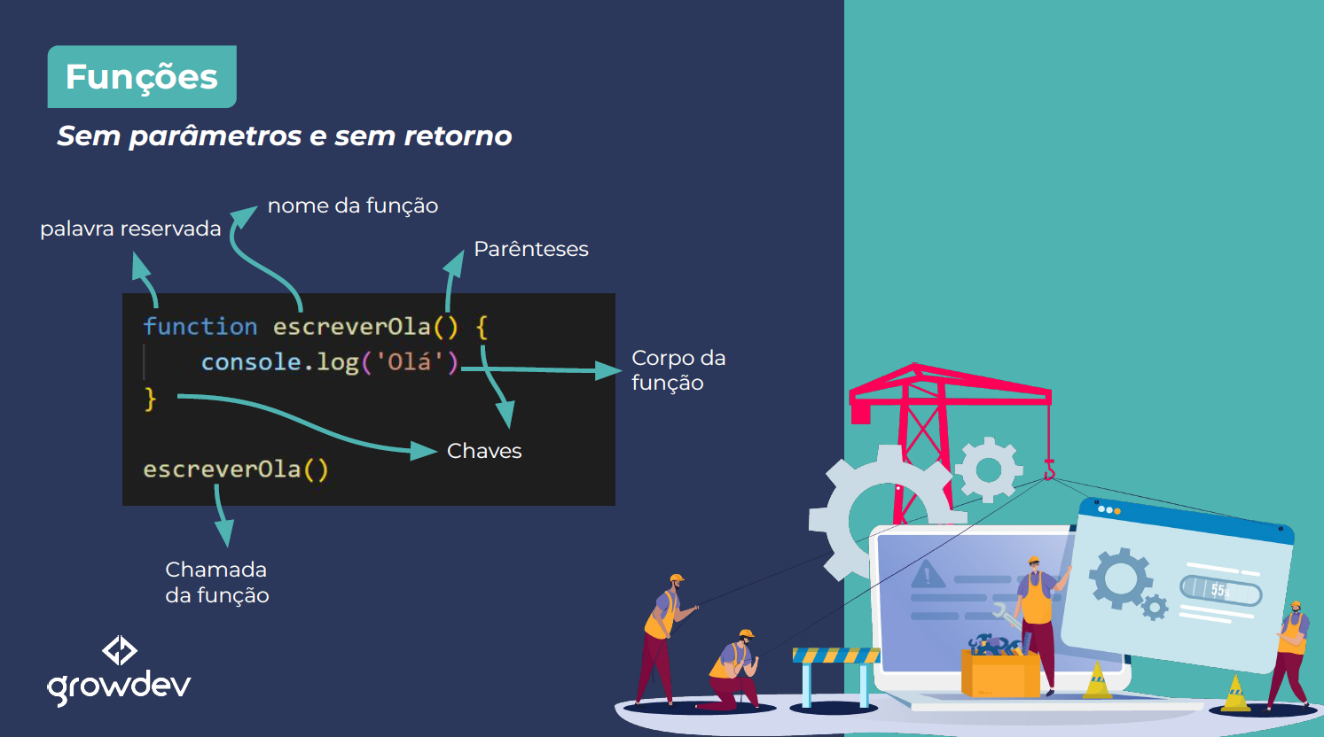

Slide 11
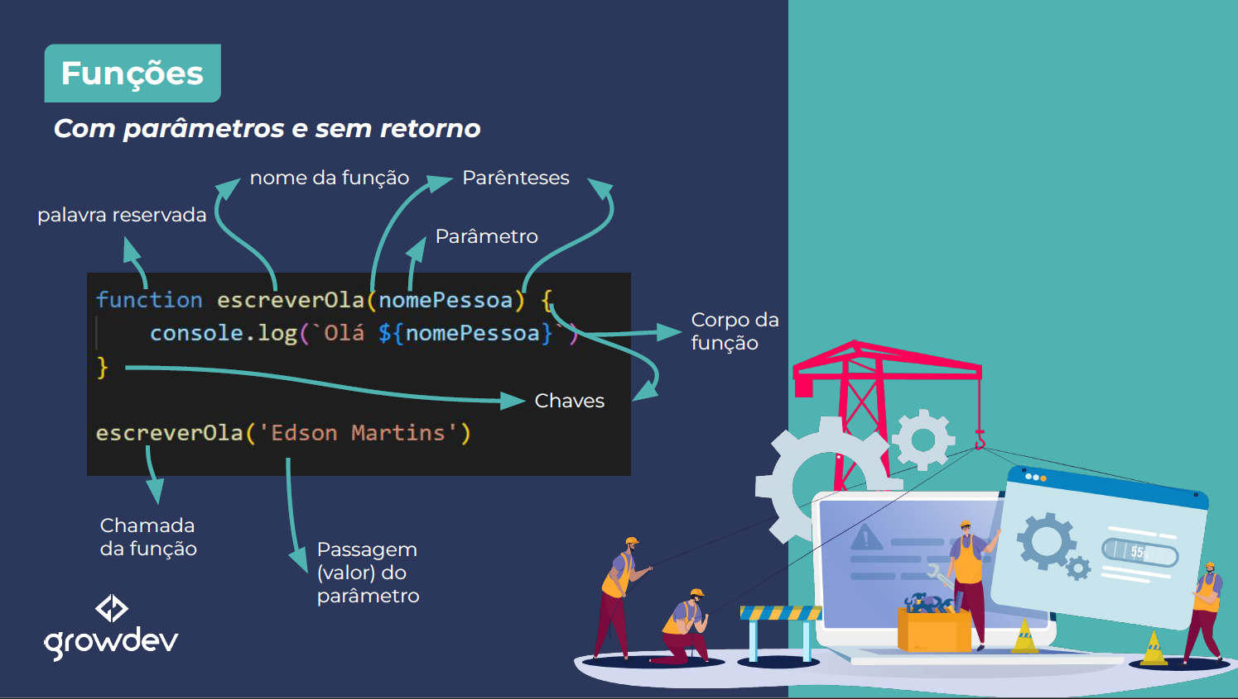

Slide 12
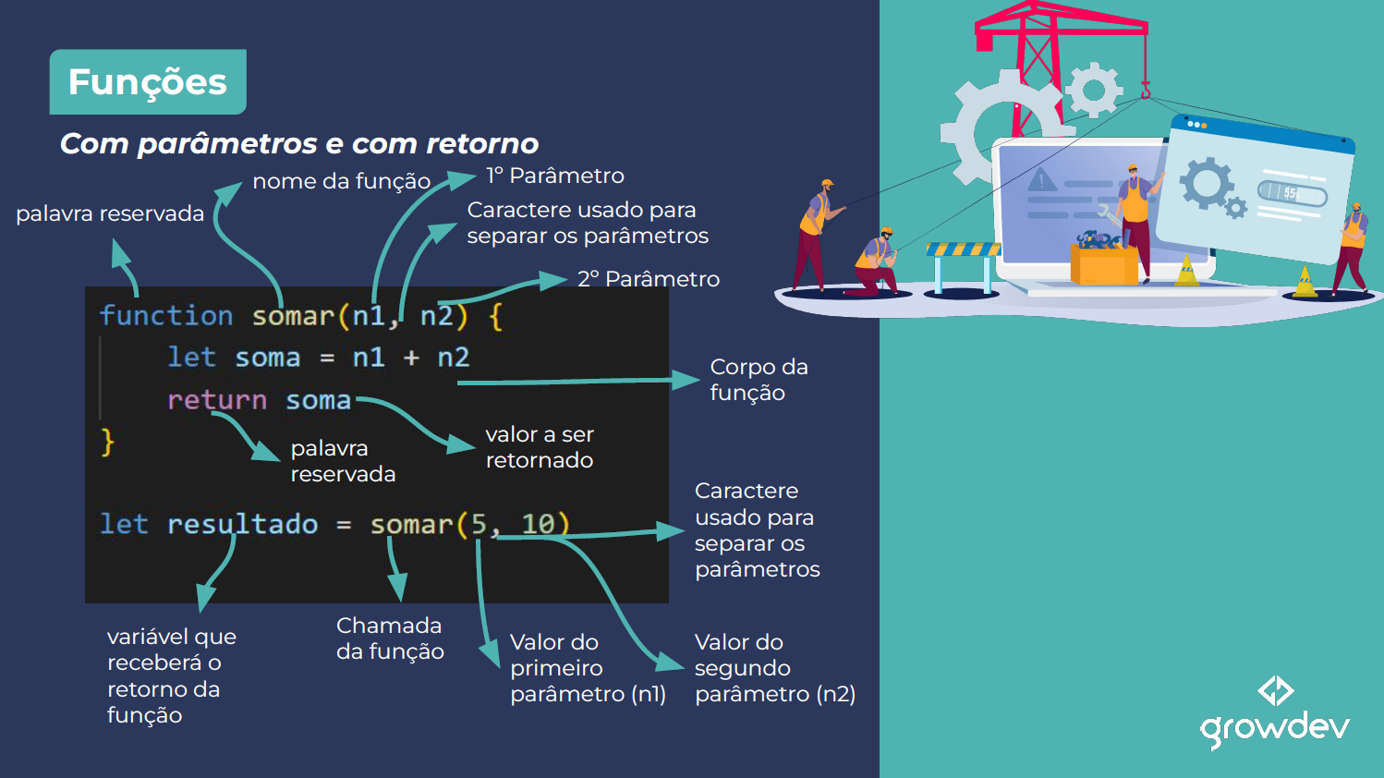

Slide 13
Prática
7. Fatorial de um Número
Objetivo: Trabalhar com loops e operações matemáticas.
8. Conta Quantas Vogais Existem em uma String
Objetivo: Manipular strings e utilizar loops para contar caracteres específicos.
9. Verifica Palíndromo
Objetivo: Trabalhar com strings, manipulação de textos e lógica condicional.
10. Função que Retorna Números Primos em um Intervalo
Objetivo: Trabalhar com lógica avançada e loops.

Slide 14
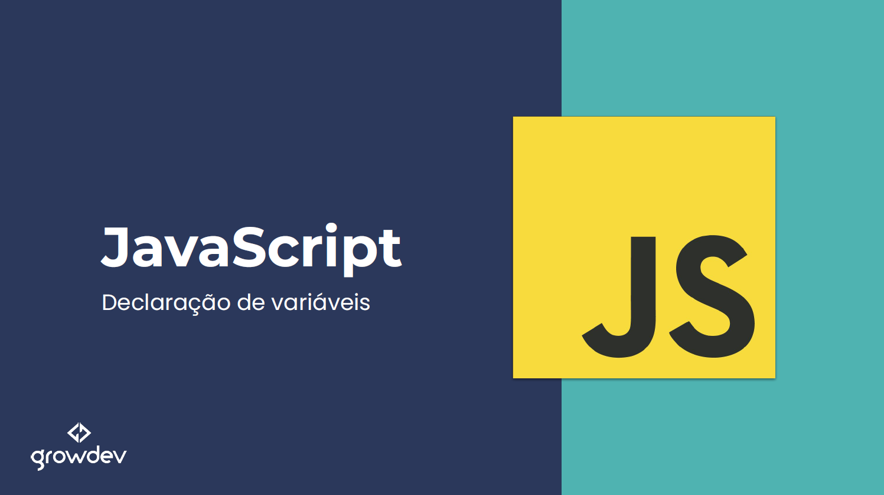

Slide 15
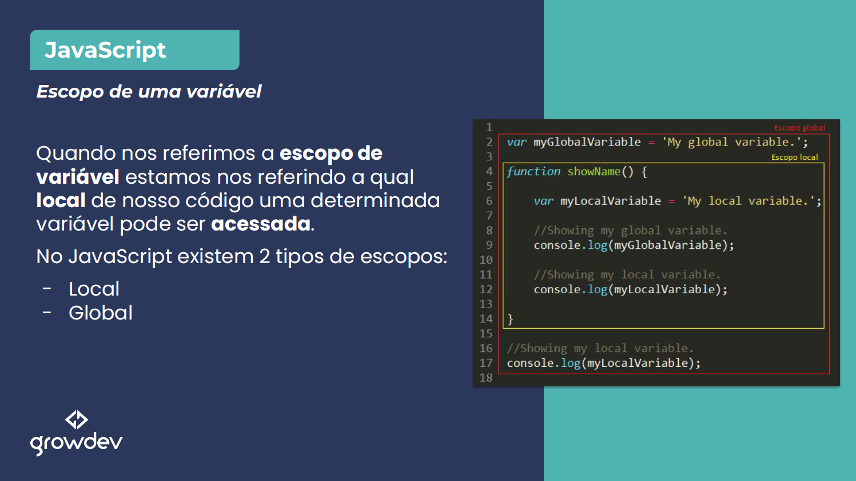

Slide 16
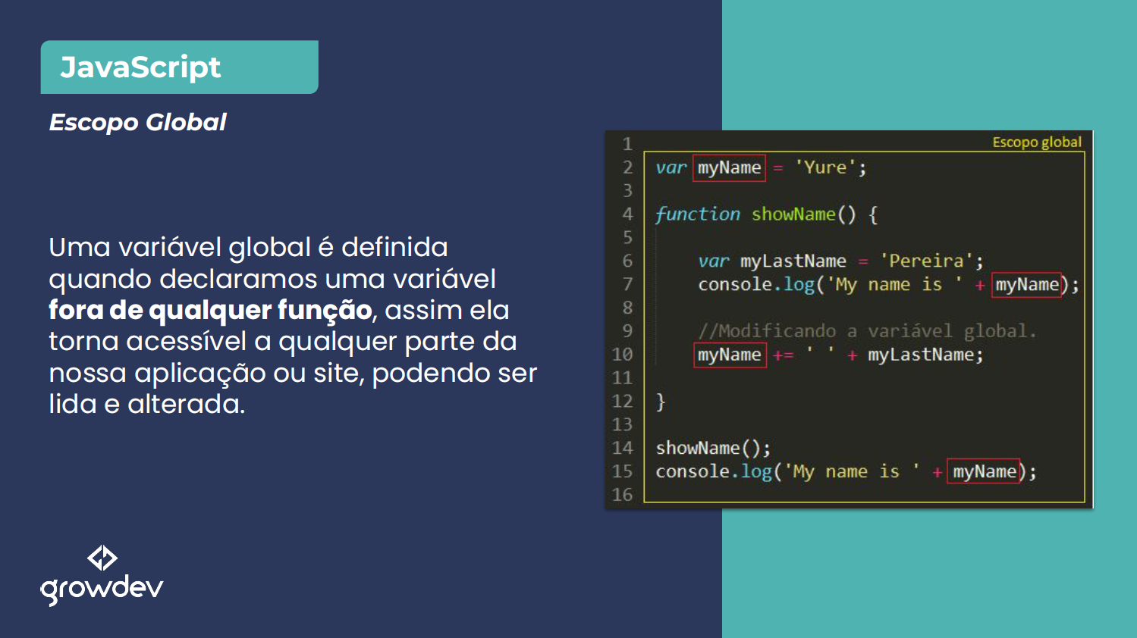

Slide 17
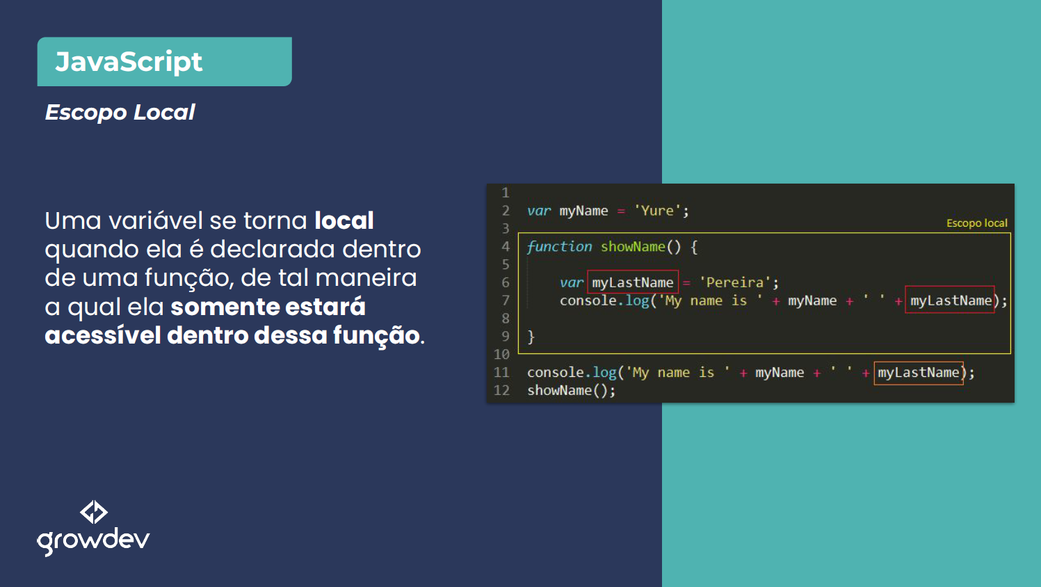

Slide 18
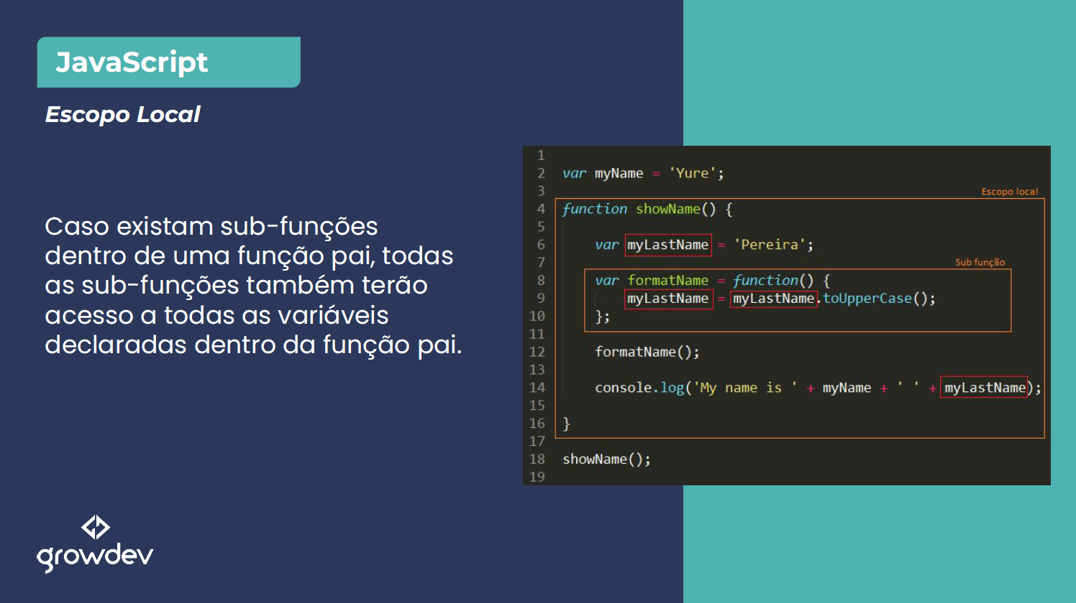

Slide 19
Obrigado
Desenvolvimento Web para Adolescentes
Pablo Garcia
Funções

